Slide 1









( القوانين الصفية )
أجلس جلسة صحيحة .
الالتزام بالهدوء .
أرفع يدي عند المشاركة.
أحترم الآخرين .
أستمع لشرح معلمتي .
أحافظ على نظافة المكان .
اعداد : أ/ نوره الأكلبي...

Slide 2


مــســألــة الــيــوم
مع مها 490 ريالا وتريد توزيعها على 5 أسر محتاجة كم تعطي كل أسرة ؟
اعداد : أ/ نوره الأكلبي...

Slide 3
نـــــشــــاط
اقدر ناتج قسمة كل مما يأتي :
272 ÷ 68 ؟ 455 ÷ 92 ؟ 671 ÷ 32 ؟
ماذا تلاحظ على ناتج القسمة المقدر ؟
اعداد : أ/ نوره الأكلبي...

Slide 4


4-4 : القسمة علَى عددِ منْ رقمين.
تـــشـــويـــــقــــه
اعداد : أ/ نوره الأكلبي...

Slide 5



4-4 : القسمة علَى عددِ منْ رقمين.
فِكْرَةُ الدَّرْس:
أَقسِمُ أَعدادَا من ثَلاثةِ أَرقام علَى عَددٍ من رَقمينِ.
الْمُفْرَدَاتُ السابقة :
بَــاقــي الـقِــســمــةِ .
اعداد : أ/ نوره الأكلبي ... صفحة 124

Slide 6

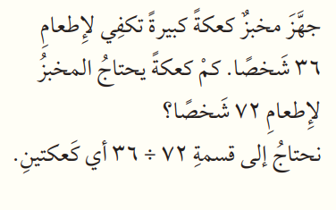
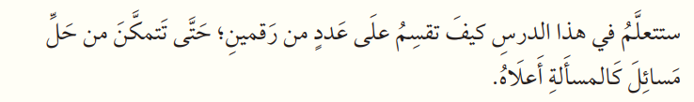
4-4 : القسمة علَى عددِ منْ رقمين.
اسْــتــعِــــدَّ :
فِكْرَةُ الدَّرْس:
أَقسِمُ أَعدادَا من ثَلاثةِ أَرقام علَى عَددٍ من رَقمينِ.
الْمُفْرَدَاتُ السابقة :
بَــاقــي الـقِــســمــةِ .
اعداد : أ/ نوره الأكلبي ... صفحة 124

Slide 7
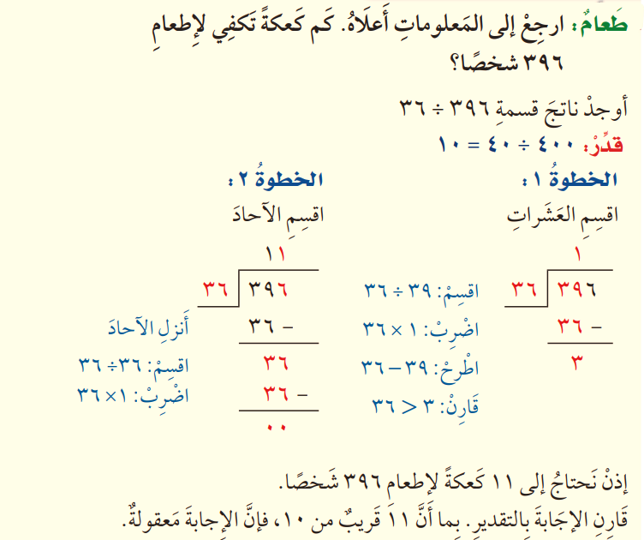

4-4 : القسمة علَى عددِ منْ رقمين.
فِكْرَةُ الدَّرْس:
أَقسِمُ أَعدادَا من ثَلاثةِ أَرقام علَى عَددٍ من رَقمينِ.
مثال من واقع الحياة :
القِسْمةُ على عَددٍ من رَقمين.
الْمُفْرَدَاتُ السابقة :
بَــاقــي الـقِــســمــةِ .
اعداد : أ/ نوره الأكلبي ... صفحة 124

Slide 8
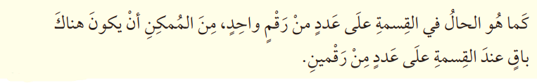
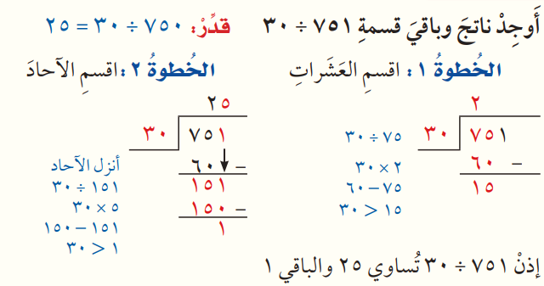

4-4 : القسمة علَى عددِ منْ رقمين.
فِكْرَةُ الدَّرْس:
أَقسِمُ أَعدادَا من ثَلاثةِ أَرقام علَى عَددٍ من رَقمينِ.
مثال : القِسْمةُ مع باقِ.
الْمُفْرَدَاتُ السابقة :
بَــاقــي الـقِــســمــةِ .
اعداد : أ/ نوره الأكلبي .. صفحة 125

Slide 9
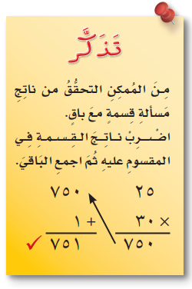
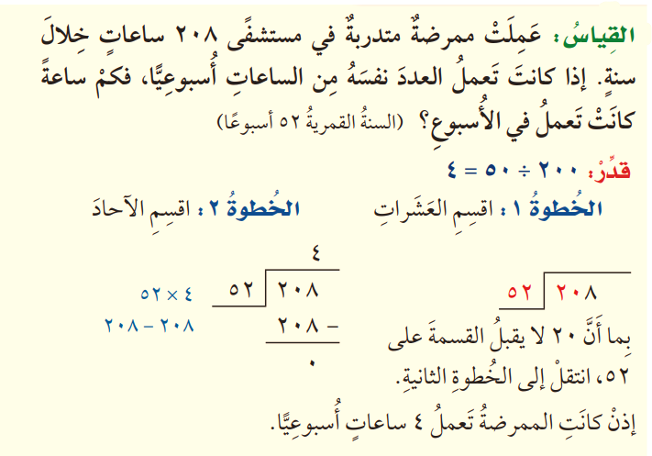

4-4 : القسمة علَى عددِ منْ رقمين.
مثال من واقع الحياة :
القِسْمةُ على عَددٍ من رَقمين.
اعداد : أ/ نوره الأكلبي ... صفحة 125

Slide 10
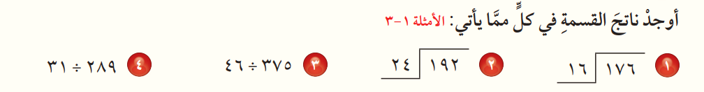
تــــأكَّــــدْ
اعداد : أ/ نوره الأكلبي ... صفحة 125

Slide 11
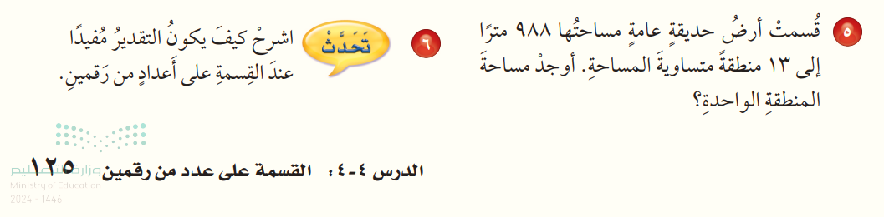

تــــأكَّــــدْ
اعداد : أ/ نوره الأكلبي ... صفحة 125

Slide 12



تَدَرَّبْ وَحلَّ المَسَائِلَ
اعداد : أ/ نوره الأكلبي ... صفحة 125

Slide 13
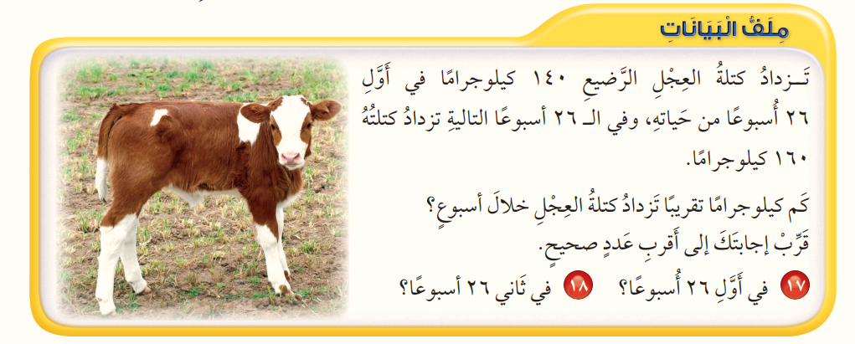
تَدَرَّبْ وَحلَّ المَسَائِلَ
اعداد : أ/ نوره الأكلبي ... صفحة 125

Slide 14
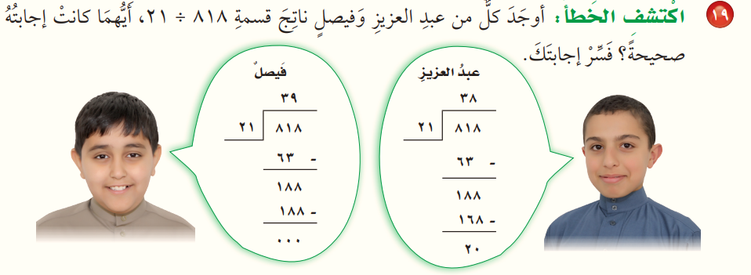

مسائلُ مهاراتِ التفكيرِ العُليا
اعداد : أ/ نوره الأكلبي ... صفحة 126

Slide 15
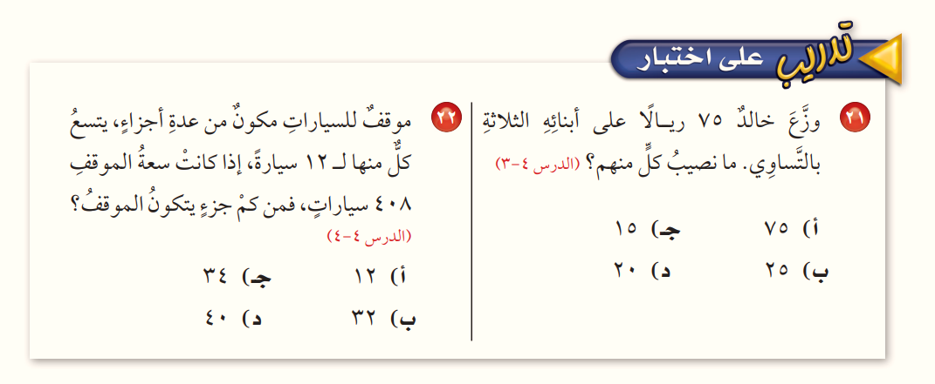
تدريب على اختبار
اعداد : أ/ نوره الأكلبي ... صفحة 127

Slide 16

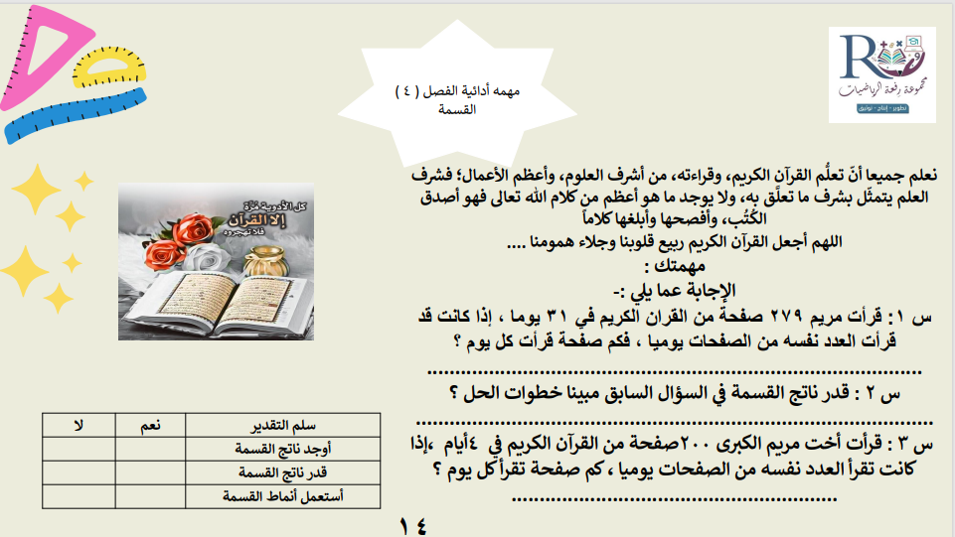



( نـــشـــاط تـــعــاونــي )
( كتاب مهام ادائية خامس
إعداد : أ/ نوره الأكلبي
أ/ فاتن البشير
أ/ نوره الزهراني )

Slide 17


س 16 : صفحة 126

